Slide 1
«День здоровья» логопедическая группа Воспитатель: Пучкина Т. Ю

Slide 2
Физическое развитие «Витамины»

Slide 3
«В здоровом теле – здоровый дух»

Slide 4
Развиваем глазомер, ловкость

Slide 5
Самомассаж с помощью массажных мячиков

Slide 6
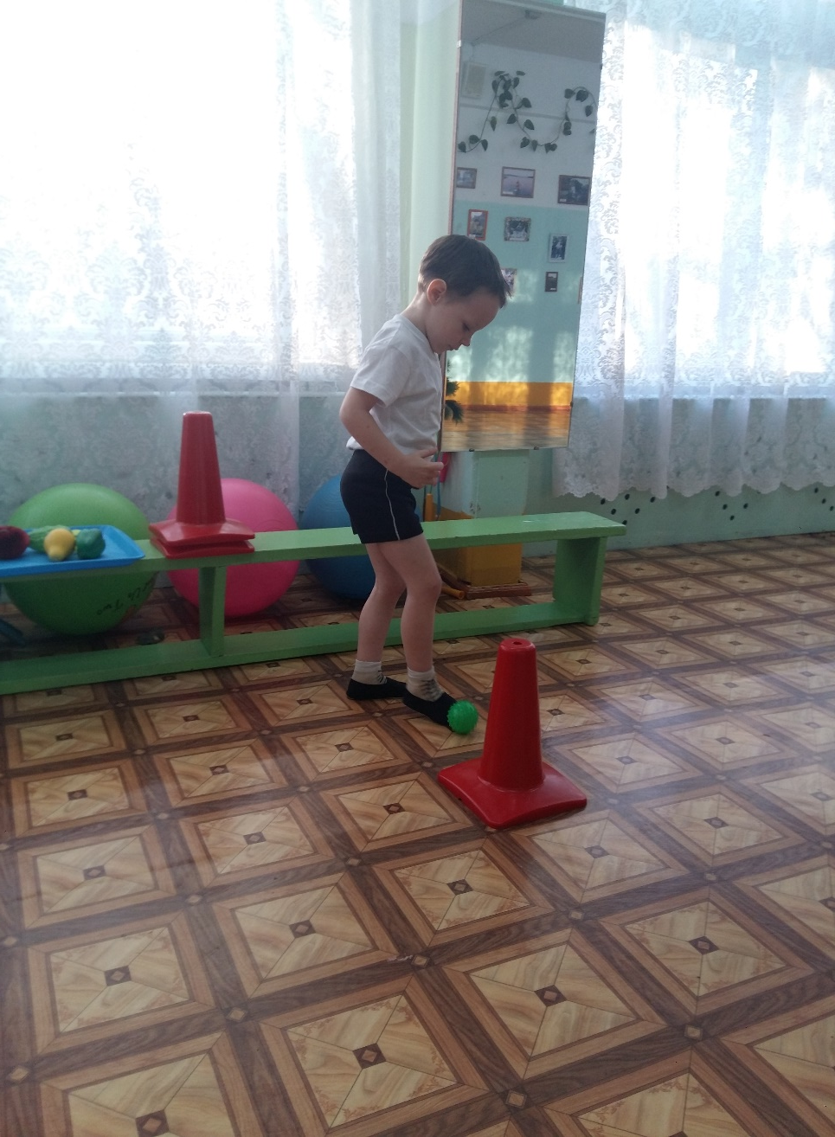
Это полезное упражнение для развития ориентировки, внимания

Slide 7
Лук сажали, о пользе витаминов узнавали

Slide 8
Дыхательная гимнастика во время проведения НОД по познавательному развитию

Slide 9
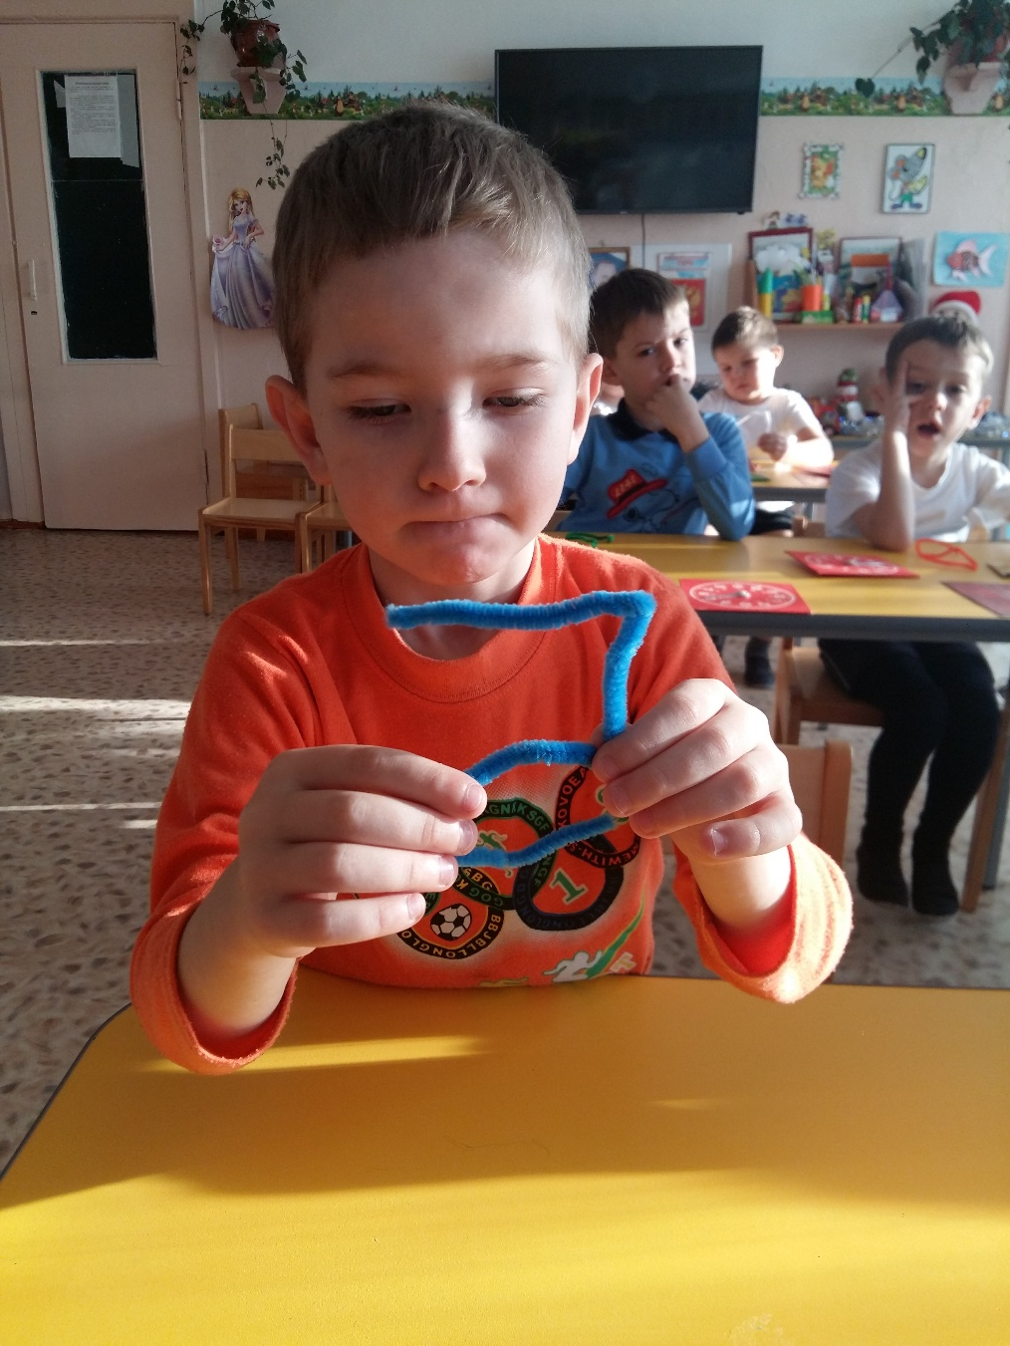
Пальчиковая гимнастика с использованием синельной проволочки во время проведения НОД по познавательному развитию

